Slide 1
Sobre a semana passada...
Python Developer
Desenvolvedor FullStack
Quarta-Feira
Login (pronto)
Logout(pronto)
Autenticação (pix) Autorização

Slide 2
Semana EDA

Slide 3
Analise Exploratória de Dados (EDA)
Problema
Uma escola necessita trabalhar com filmes em seu planejamento pedagógico.
Ela necessita de visualizar as notas de diversos filmes em suas diversas categorias.
Os filmes devem atravessar gerações.

Slide 4
Analise Exploratória de Dados (EDA)
Soluções
Demonstrar através de tabelas e gráficos.
Design (storytelling)
Estatística Descritiva
Python Developer (EDA)

Slide 5
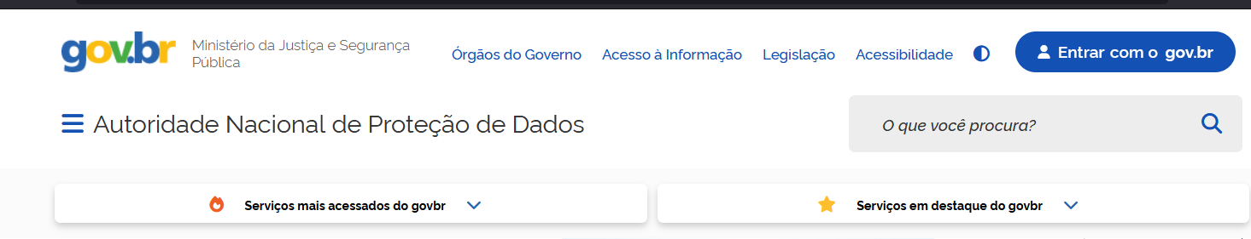
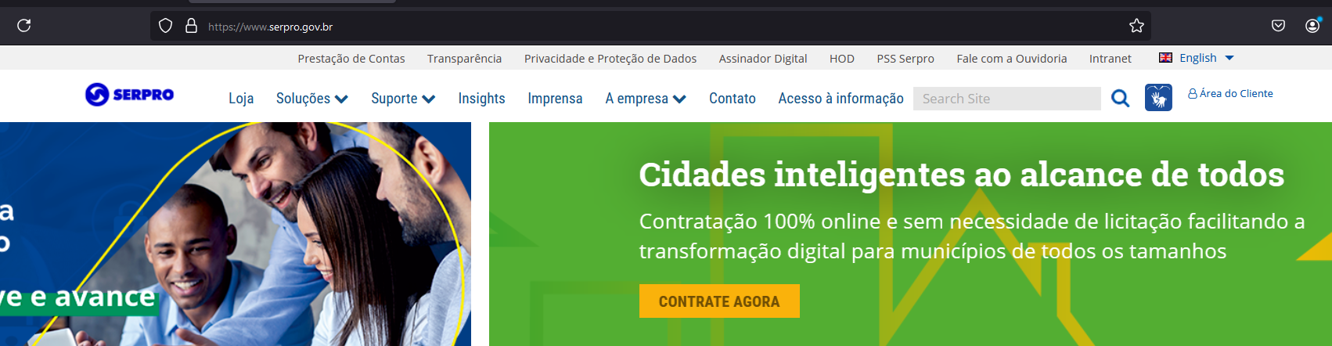
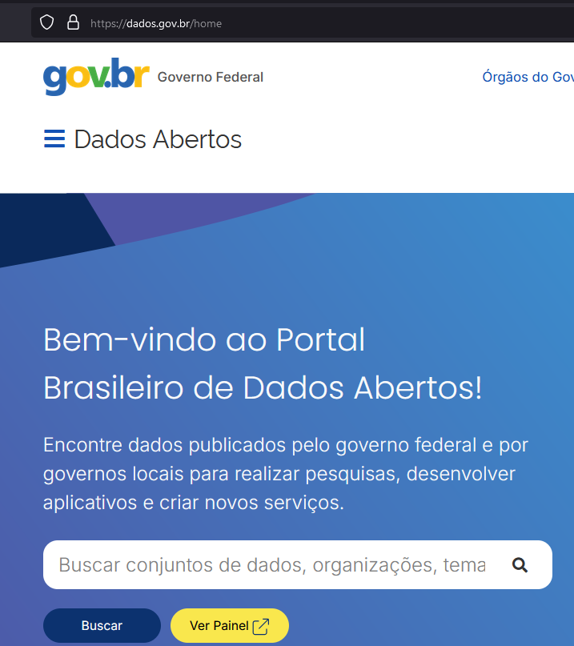
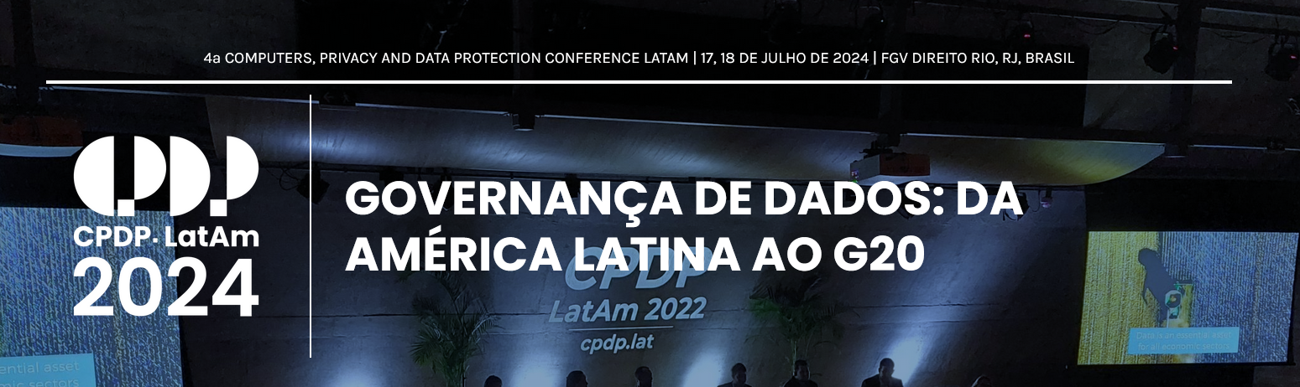
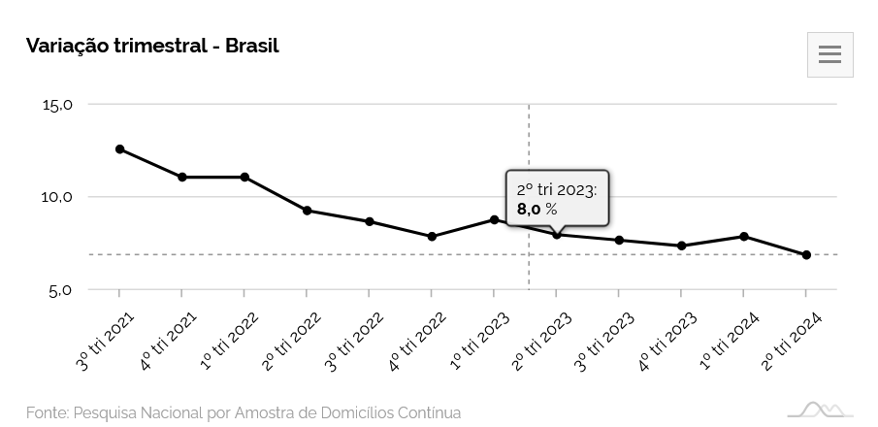

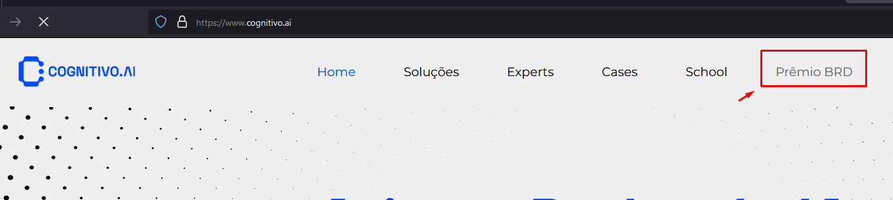



Slide 6
Better Than Us | Site oficial da Netflix

Slide 7


Slide 8
Analise Exploratória de Dados (EDA)
Soluções
Demonstrar através de tabelas e gráficos.
Design (storytelling)
Estatística Descritiva
Python Developer (EDA)

Slide 9
Analise Exploratória de Dados (EDA)
.html
.csv
DataSet
.sql

Slide 10


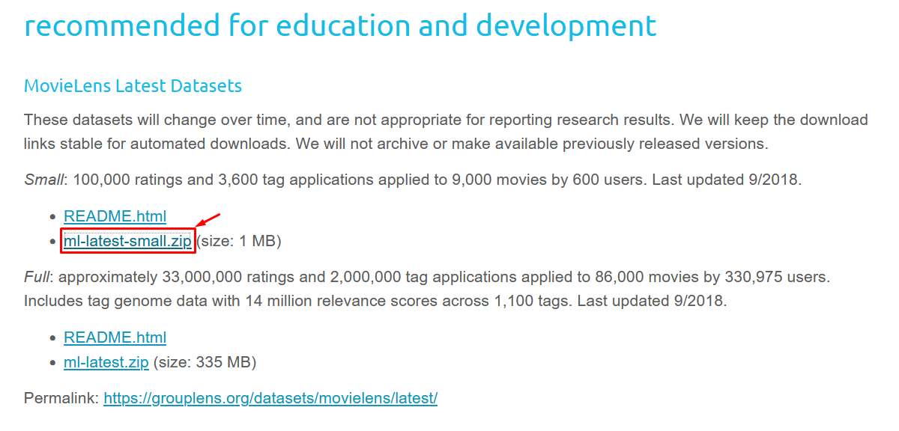
Analise Exploratória de Dados (EDA)
DataSet

Slide 11
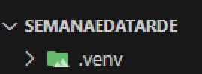
Crie a venv

Slide 12
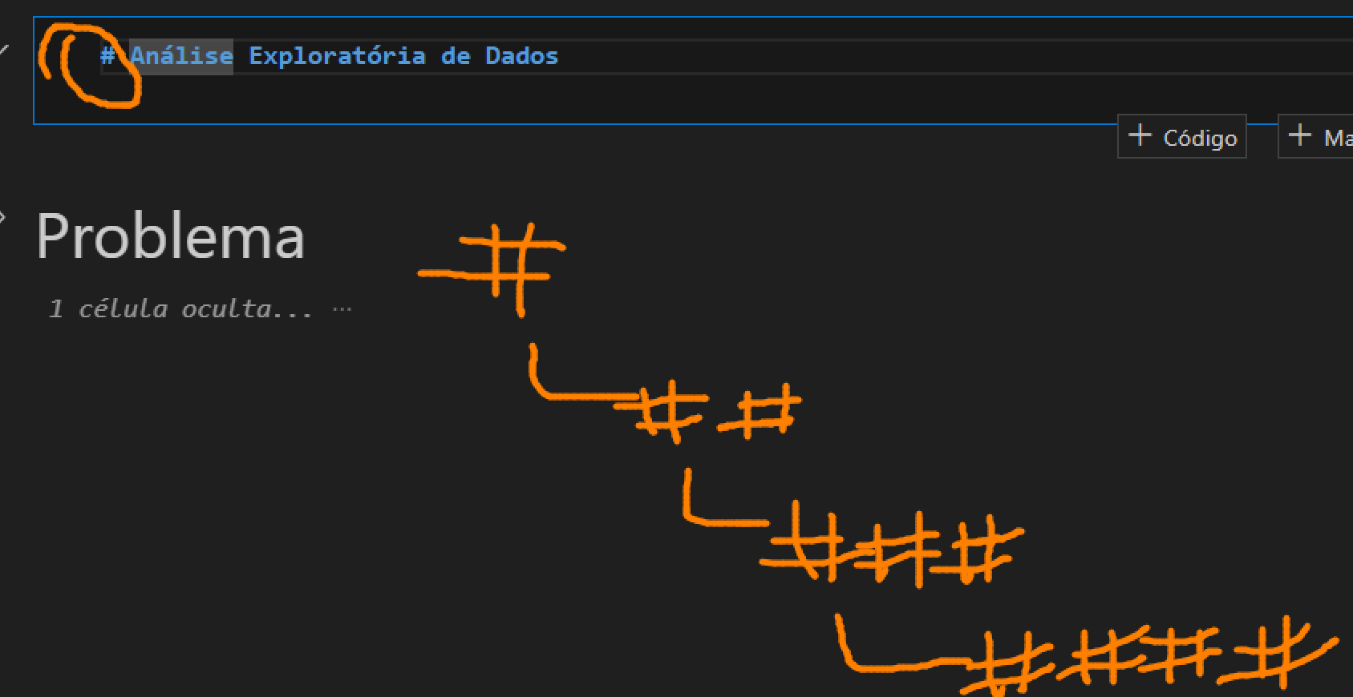
Criando Notebooks

Slide 13
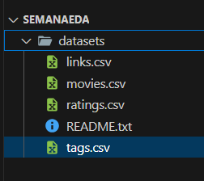
ratings.csv
Notas de filmes

Slide 14
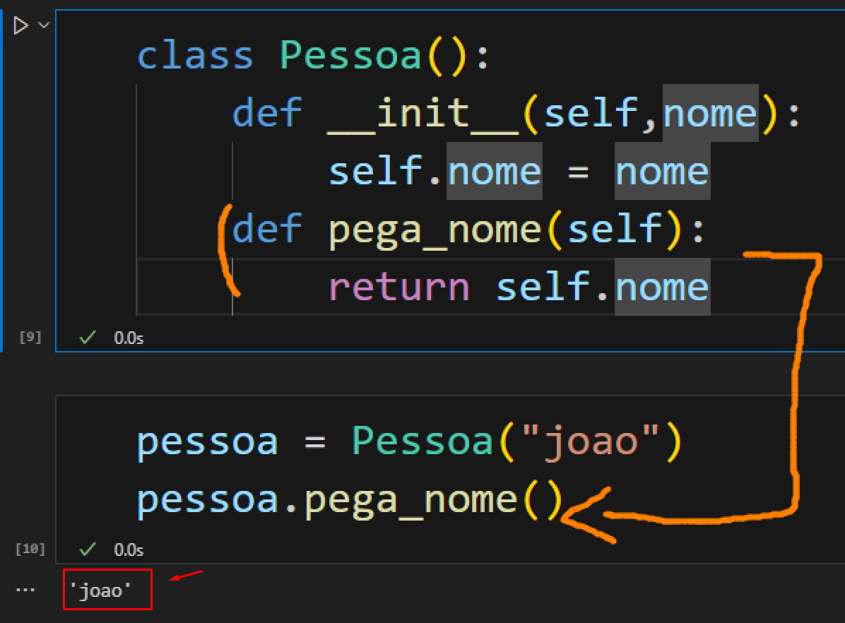

Slide 15
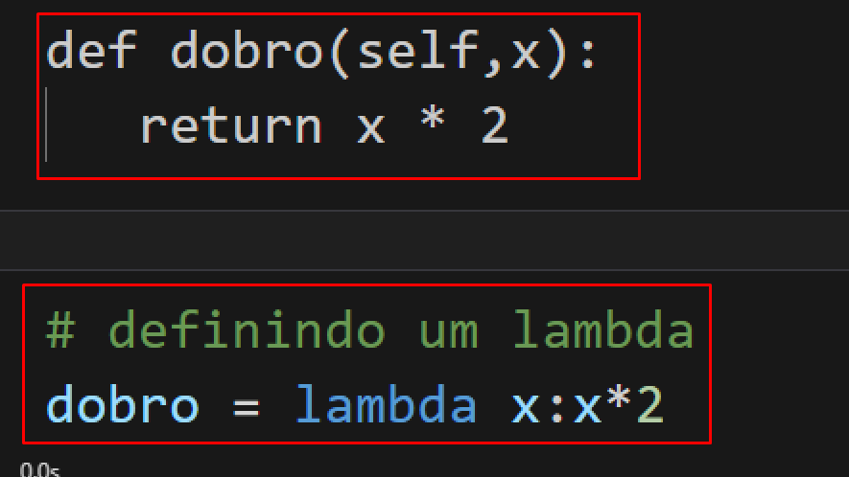

Slide 16
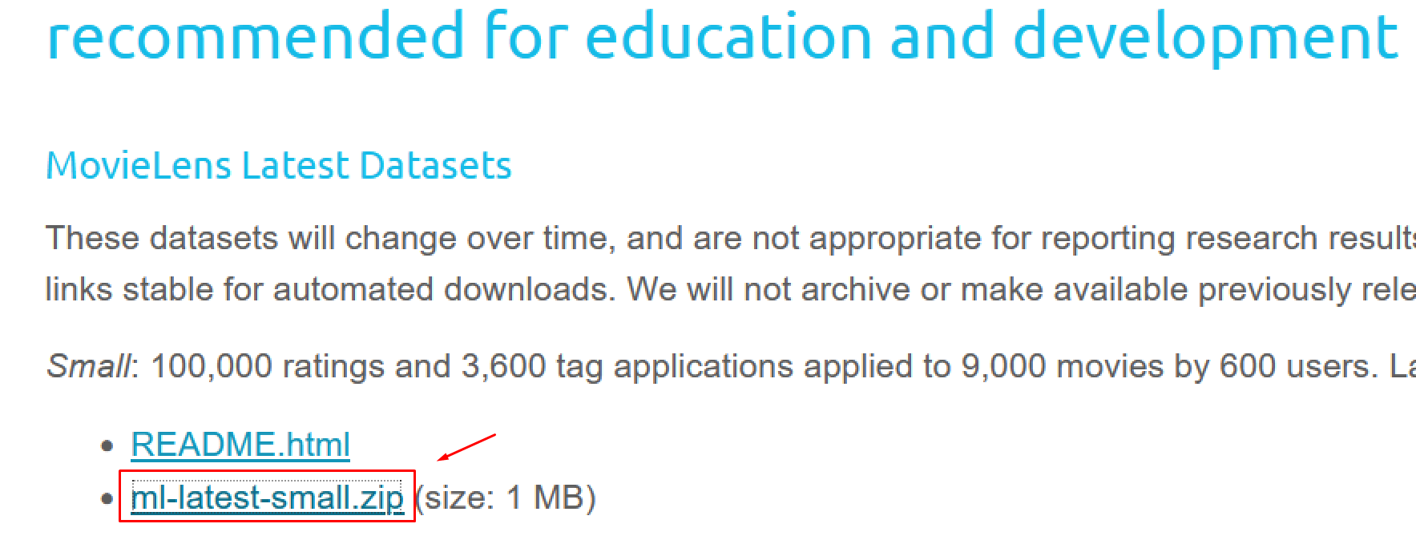

Slide 17
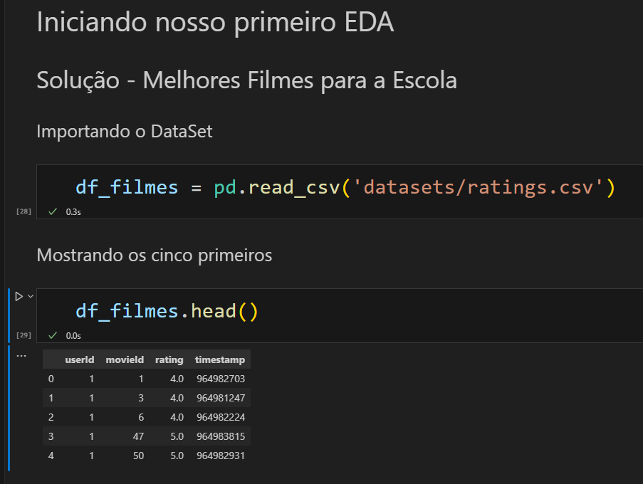
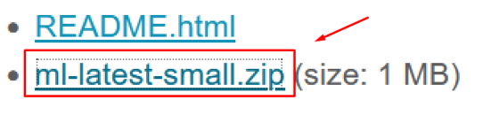
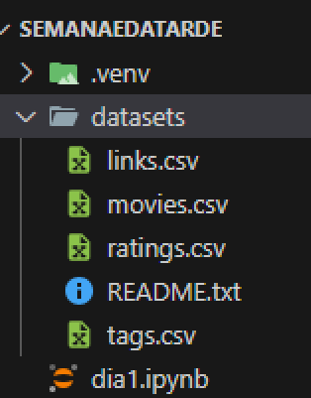

Slide 18
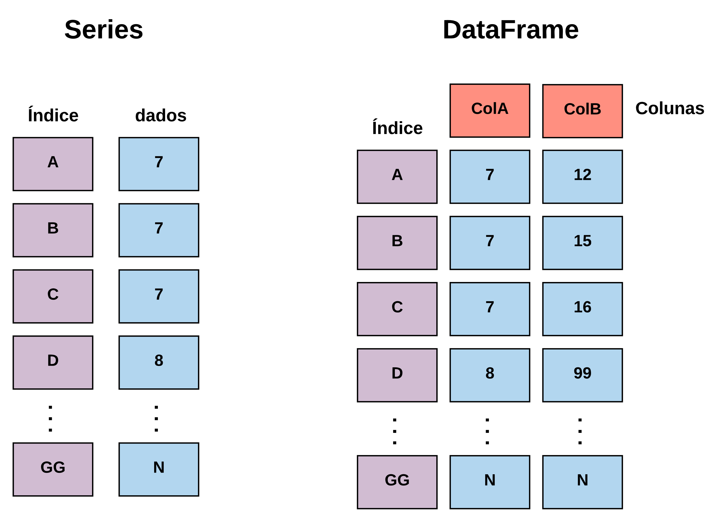

Slide 19
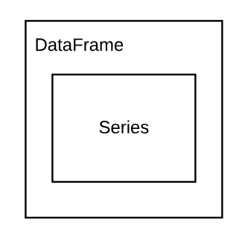

Slide 20
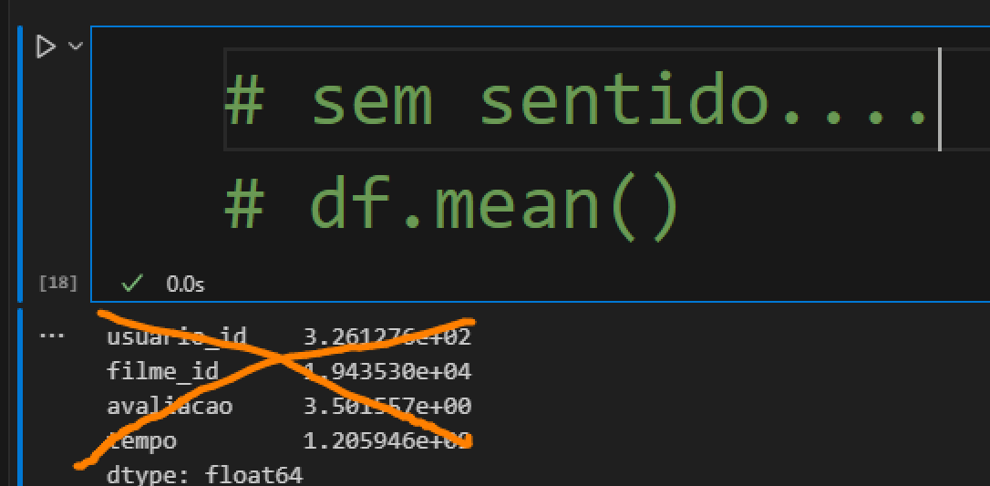

Slide 21
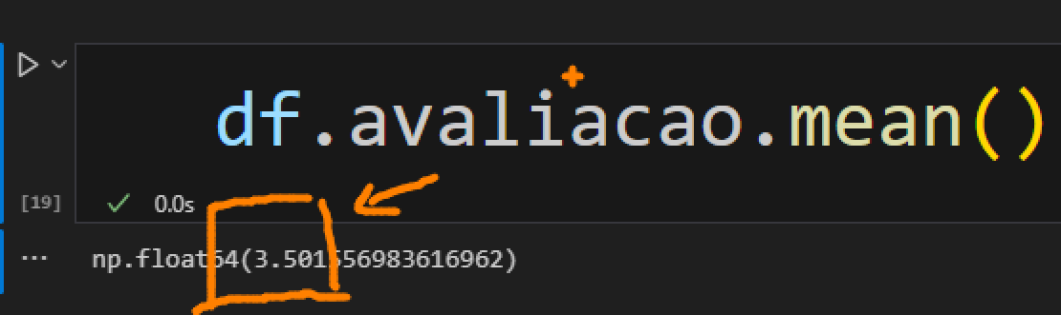
Média de todos os filmes

Slide 22
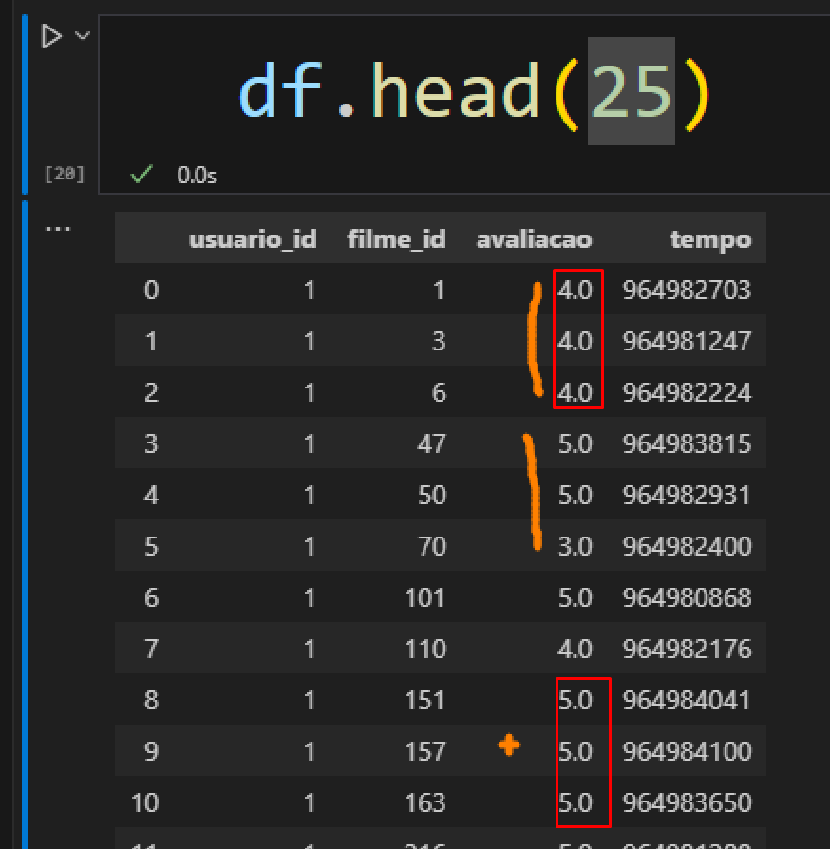

Slide 23
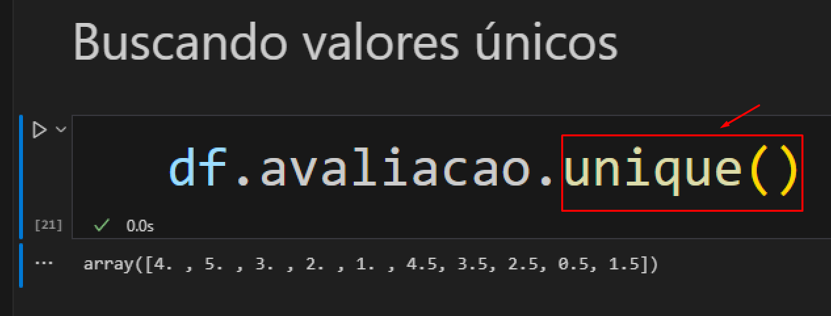

Slide 24
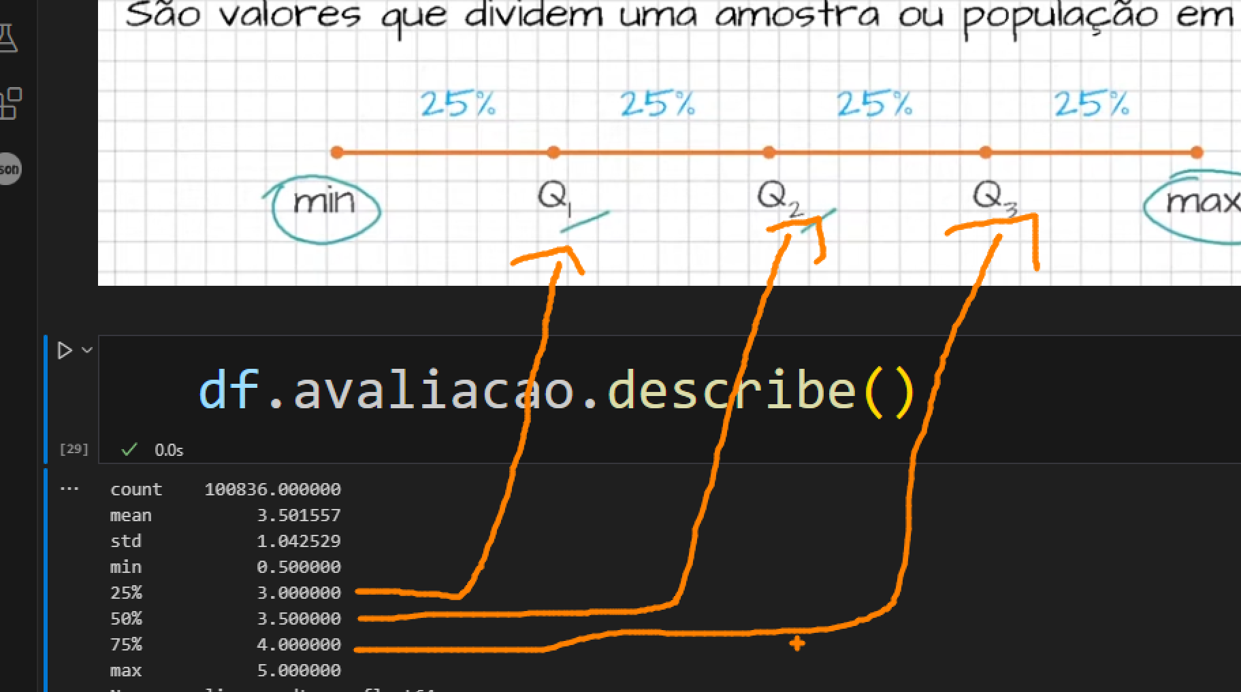

Slide 25
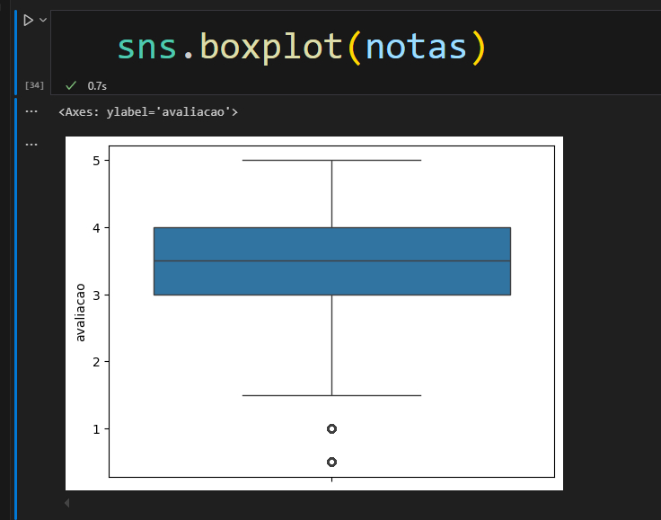

Slide 26
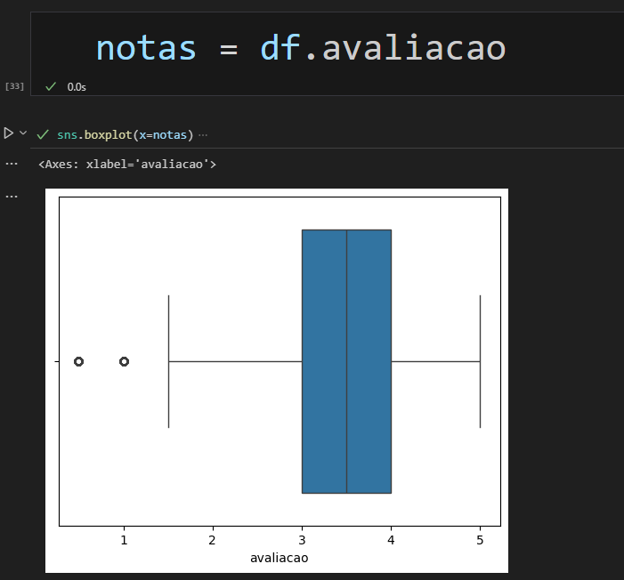

Slide 27
